Slide 1
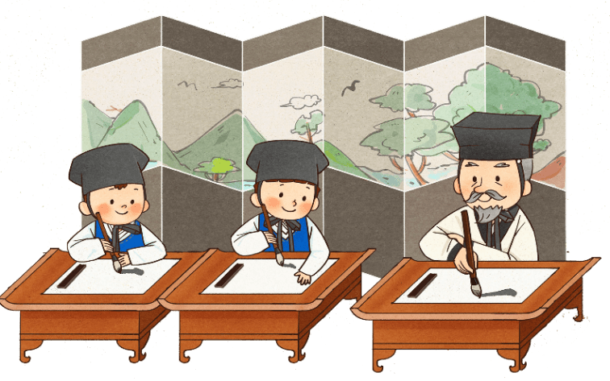
小
学
生
文明礼仪

Slide 2
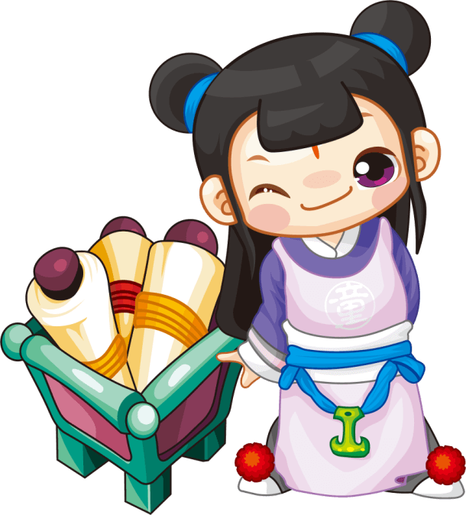
https://www.ypppt.com/
壹
贰
叁
肆
目录
礼仪常识简介
礼仪分类
学校不文明礼仪
集体宣誓

Slide 3
壹
礼仪常识简介

Slide 4
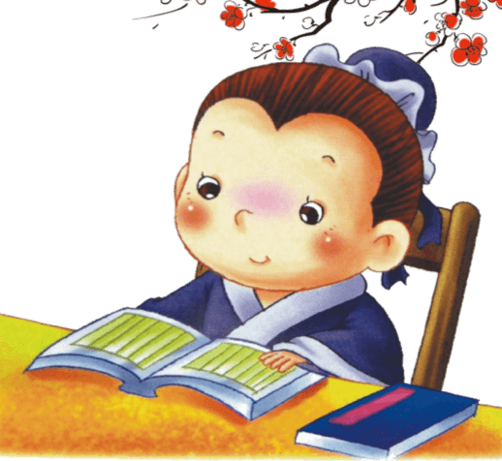
简介
中国自古以来就是礼仪之邦，文明礼貌是中华民族的优良传统，作为新时代的青少年，我们更不能忘记传统，应该力争做一个讲文明、懂礼仪的好学生，让文明之花常开心中，把文明之美到处传播！

Slide 5
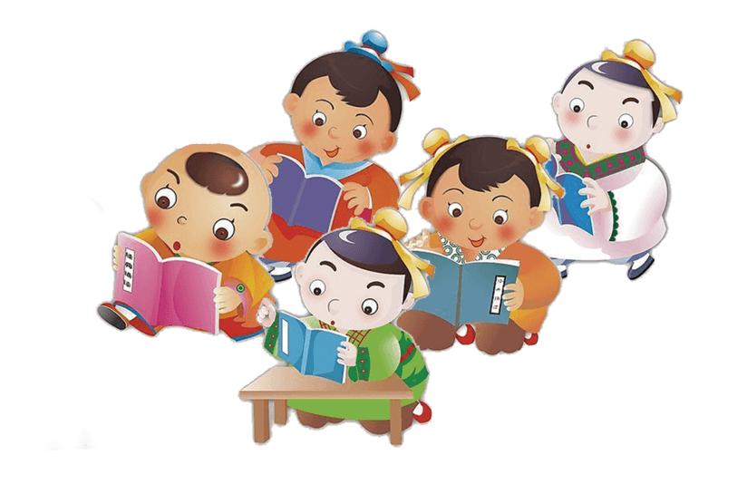
什么是文明？在现代汉语中，文明指一种社会进步状态，是人类在认识世界和改造世界的过程中所逐步形成的思想观念以及不断进化的人类本性的具体体现。
文明是路上相遇时的微笑，是同学有难时的热情帮助，是平时与人相处的亲切，是见到师长的问早问好，是不小心撞到对方时的一声“对不起”，……文明是一种品质，文明是一种修养，文明是一种被大家广泛推崇的优良行为。
文明

Slide 6
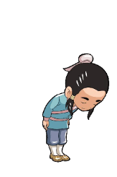
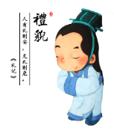
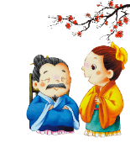
什么是礼仪？
礼仪是指人们在各种社会交往活动中形成的用以美化自身、完 善自我、修身养性、敬重他人的约定俗成的行为规范与准则。
具体体现为：
礼貌
礼节
仪表
仪式
礼仪就是律己、敬人的一种行为规范，是表现对他人尊重和理解的过程和手段。

Slide 7
为什么学礼仪?
荀子说：“人无礼则不立，事无礼则不成， 国无礼则不宁”。
对个体
----------不学礼，无以立
----------使个人的言行在社会活动中与其身份、地位、社会角色相适应
----------衡量个人道德水准高低和有无教养的尺度
对社会
-----------塑造组织形象，提高办事效率
-----------是一个国家文明程度、道德风尚和生活习惯的反

Slide 8
贰
礼仪的分类

Slide 9
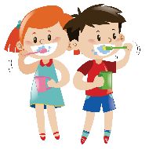
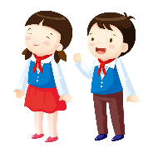
个人礼仪
一、仪表
仪表是指人的容貌，是一个人精神面貌的外观体现。一个人的卫生习惯、服饰与形成和保持端庄、大方的仪表有着密切的关系
1、卫生：清洁卫生是仪容美的关键，是礼仪的基本要求。每个人都应该养成良好的卫生习惯，做到入睡起床洗脸、脚，早晚、饭后勤刷牙，经常洗头又洗澡，讲究梳理勤更衣。不要在人前“打扫个人卫生”。比如剔牙齿、掏鼻孔、挖耳屎、修指甲、搓泥垢等，这些行为都应该避开他人进行，否则，不仅不雅观，也不尊重他人。
2、服饰服饰反映了一个人文化素质之高低，审美情趣之雅俗。既要自然得体，协调大方，又要遵守某种约定俗成的规范或原则。
PPT下载 http://www.1ppt.com/xiazai/

Slide 10
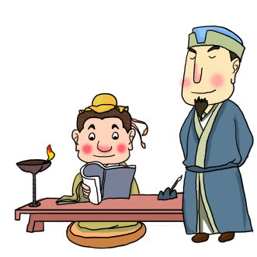
个人礼仪
二、言谈
言谈作为一门艺术，也是个人礼仪的一个重要组成部分。
1、礼貌：态度要诚恳、亲切；声音大小要适宜，语调要平和沉稳；尊重他人。
2、用语：敬语，表示尊敬和礼貌的词语。如日常使用的"请"、"谢谢"、"对不起"，第二人称中的"您"字等。初次见面为"久仰"；很久不见为"久违"；请人批评为"指教'；麻烦别人称"打扰"；求给方便为"借光"；托人办事为"拜托"等等。要努力养成使用敬语的习惯。现在，我国提倡的礼貌用语是十个字："您好"、"请"、"谢谢"、"对不起"、"再见"。这十个字体现了说话文明的基本的语言形式。

Slide 11
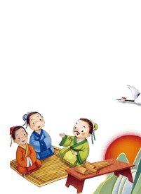
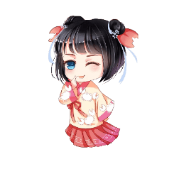
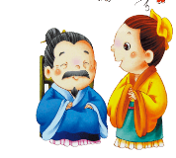
个人礼仪
三、仪态举止
1、谈话姿势：
谈话的姿势往往反映出一个人的性格、修养和文明素质。所以，交谈时，首先双方要互相正视、互相倾听，不能东张西望、看书看报、面带倦容、哈欠连天。
2、站姿：
站立是人最基本的姿势，是一种静态的美。站立时，身体应与地面垂直，重心放在两个前脚掌上，挺胸、收腹、收颁、抬头、双肩放松。双臂自然下垂或在体前交叉，眼睛平视，面带笑容。
3、坐姿：
坐，也是一种静态造型。正确的坐姿应该：腰背挺直，肩放松。女性应两膝并拢；男性膝部可分开一些，但不要过大，一般不超过肩宽。双手自然放在膝盖上或椅子扶手上。
4、走姿：
行走是人生活中的主要动作，走姿是一种动态的美。"行如风"就是用风行水上来形容轻快自然的步态。正确的走姿是：轻而稳，胸要挺，头要抬，肩放松，两眼平视，面带微笑

Slide 12
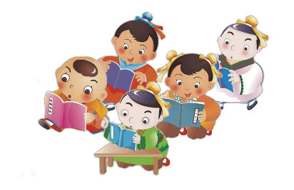
学校礼仪
一、 课堂礼仪
遵守课堂纪律是学生最基本的礼貌。
(1)上课：上课的铃声一响，学生应端坐在教室里，恭候老师上课，当教师宣布上课时，全班应迅速肃立，向老师问好，待老师答礼后，方可坐下。学生应当准时到校上课，若因特殊情况，不得已在教师上课后进入教室，应先得到教师允许后，方可进入教室。
(2)听讲：在课堂上，要认真听老师讲解，注意力集中，独立思考，重要的内容应做好笔记。当老师提问时，应该先举手，待老师点到你的名字时才可站起来回答，发言时，身体要立正，态度要落落大方，声音要清晰响亮，并且应当使用普通话。
(3)下课：听到下课铃响时，若老师还未宣布下课，学生应当安心听讲，不要忙着收拾书本，或把桌子弄得乒乓作响，这是对老师的不尊重。下课时，全体同学仍需起立，与老师互道："再见"。待老师离开教室后，学生方可离开。

Slide 13
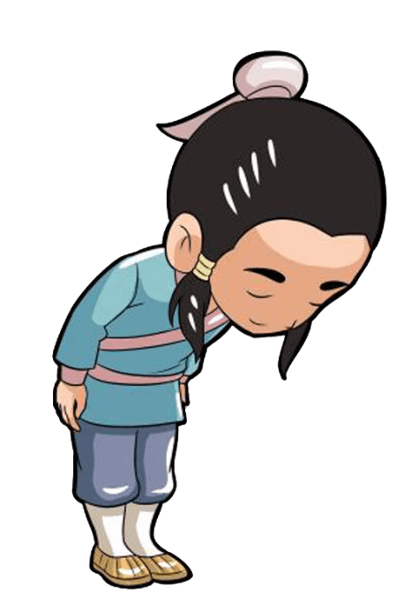
学校礼仪
二、尊师礼仪
学生在校园内进出或上下楼梯与老师相遇时，应主动向老师行礼问好。学生进老师的办公室时，应先敲门，经老师允许后方可进入。在老师的工作、生活场所，不能随便翻动老师的物品。学生对老师的相貌和衣着不应指指点点，评头论足，要尊重老师的习惯和人格。
Notes:
https://www.ypppt.com/

Slide 14
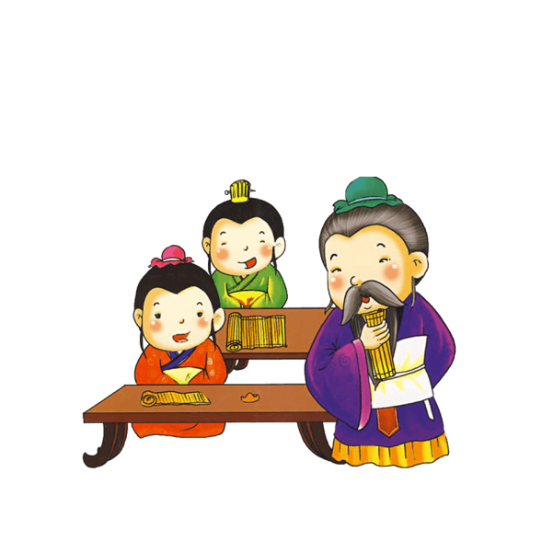
学校礼仪
三、同学间礼仪：
同学之间的深厚友谊是生活中的一种团结友爱的力量。注意同学之间的礼仪礼貌，是你获得良好同学关系的基本要求。同学间可彼此直呼其名，但不能用"喂"、"哎"等不礼貌用语称呼同学。
1.有求于同学时，须用"请"、"谢谢"、"麻烦你"等礼貌用语。
2.借用学习和生活用品时，应先征得同意后再拿，用后应及时归还，并要致谢。
3.于同学遭遇的不幸，偶尔的失败，学习上暂时的落后等，不应嘲笑、冷笑、歧视，而应该给予热情的帮助。
4.对同学的相貌、体态、衣着不能评头论足，也不能给同学起带侮辱性的绰号，绝对不能嘲笑同学的生理缺陷

Slide 15
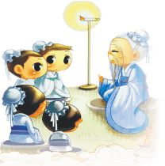
学校礼仪
四、集会礼仪
集会在学校是经常举行的活动。一般在操场或礼堂举行，由于参加者人数众多，又是正规场合，因此要格外注意集会中的礼仪。
五、升国旗仪式
国旗是一个国家的象征，升降国旗是对青少年爱国主义教育的一种方式。无论中小学还是大学，都要定期举行升国旗的仪式。升旗时，全体学生应列队整齐排列，面向国旗，肃立致敬。当升国旗、奏国歌时，要立正，脱帽，行注目礼，直至升旗完毕。升旗是一种严肃、庄重的活动，一定要保持安静，切忌自由活动，嘻嘻哈哈或东张西望。神态要庄严，当五星红旗冉冉升起时，所有在场的人都应抬头注视。

Slide 16
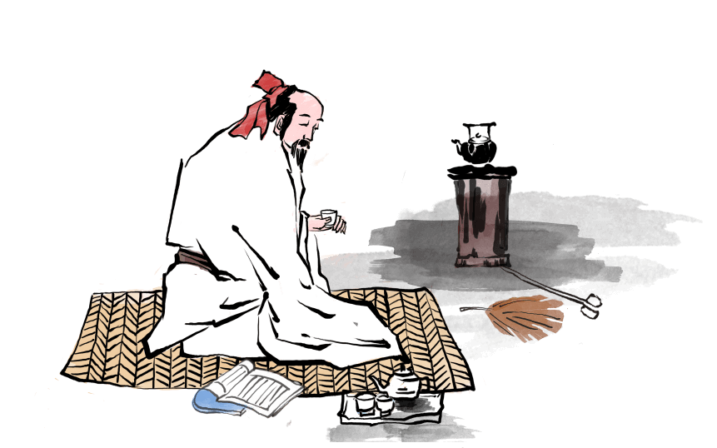
学校礼仪
六、校内公共场所礼仪：
应该自觉保持校园整洁，不在教室、楼道、操场乱扔纸屑、果皮、不随地吐痰、不乱倒垃圾。不在黑板、墙壁和课桌椅上乱涂、乱画、乱抹、乱刻，爱护学校公共财物、花草树木，节约用水用电。在食堂用餐时要排队礼让，不乱拥挤，要爱惜粮食，不乱倒剩菜剩饭。

Slide 17
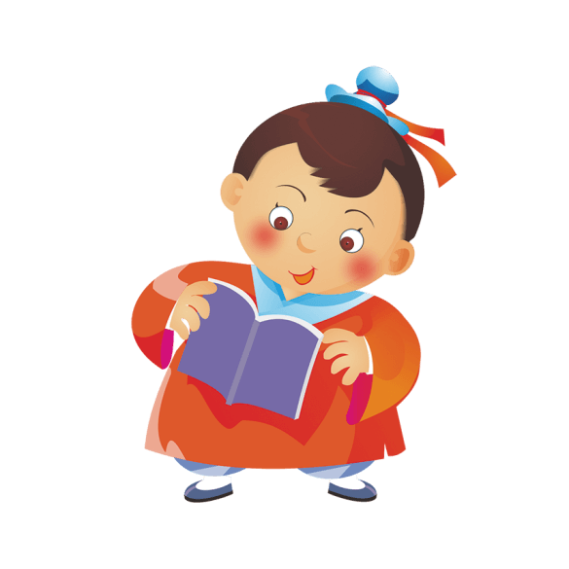
学校礼仪
七、图书馆、阅览室：图书馆、阅览室是公共的学习场所。
(1)要注意整洁，遵守规则。不能穿汗衫和拖鞋入内。就座时，不要为别人预占位置。查阅目录卡片时，不可把卡片翻乱或撕坏，或用笔在卡片上涂抹划线。
(2)要保持安静和卫生。走动时脚步要轻，不要高声谈话，不要吃有声或带有果壳的食物。
(3)图书馆、阅览室的图书桌椅板凳等都属于公共财产，应该注意爱护，不要随意刻画，破坏

Slide 18
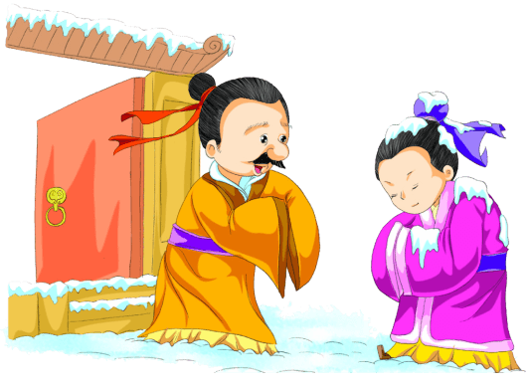
文明礼仪故事
程 门 立 雪
杨时从小就聪明伶俐，四岁入村学，七岁就能写诗，八岁就能作赋，人称神童。他十五岁时攻读经史，熙宁九年登进士榜。他一生立志著书立说，曾在许多地方讲学，倍受欢迎。居家时，长期在含云寺和龟山书院，潜心攻读，写作教学。
有一年，杨时赴浏阳县令途中，不辞劳苦，绕道洛阳，拜师程颐，以求学问上进一步深造。有一天，杨时与他的学友游酢，因对某问题有不同看法，为了求得一个正确答案，他俩一起去老师家请教。
时值隆冬，天寒地冻，浓云密布。他们行至半途，塑风凛凛，瑞雪霏霏，冷飕飕的寒风肆无忌惮地灌进他们的领口。他们把衣服裹得紧紧的，匆匆赶路。来到程颐家时，适逢先生坐在炉旁打坐养神。杨时二人不敢惊动打扰老师，就恭恭敬敬侍立在门外，等候先生醒来。
这时，远山如玉簇，树林如银妆，房屋也被上了洁白的素装。杨时的一只脚冻僵了，冷得发抖，但依然恭敬侍立。过了良久，程颐一觉醒来，从窗口发现侍立在风雪中的杨时，只见他通身披雪，脚下的积雪已一尺多厚了，赶忙起身迎他俩进屋。
后来，杨时学得程门理学的真谛，东南学者推杨时为“程学正宗”，世称“龟山先生”。

Slide 19
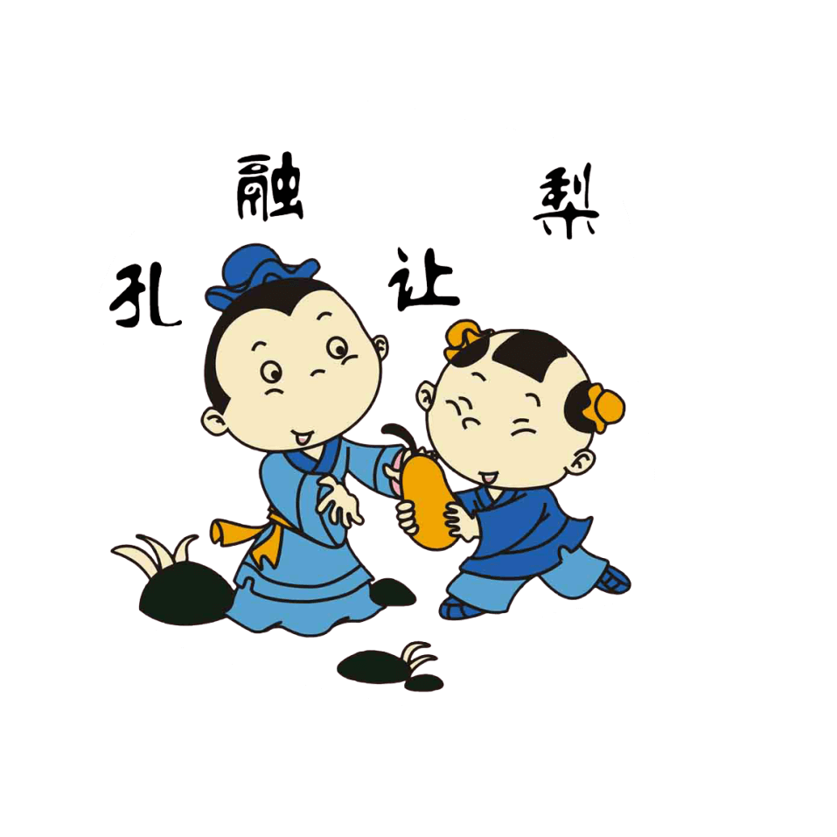
文明礼仪故事
孔 融 让 梨
孔融小时候聪明好学，才思敏捷，巧言妙答，大家都夸他是奇童。4岁时，他已能背诵许多诗赋，并且懂得礼节，父母亲非常喜爱他。 一日，父亲买了一些梨子，特地拣了一个最大的梨子给孔融，孔融摇摇头，却另拣了一个最小的梨子说：“我年纪最小，应该吃小的梨，你那个梨就给哥哥吧。”父亲听后十分惊喜。孔融让梨的故事，很快传遍了曲阜，并且一直流传下来。

Slide 20
叁
校园不文明行为

Slide 21
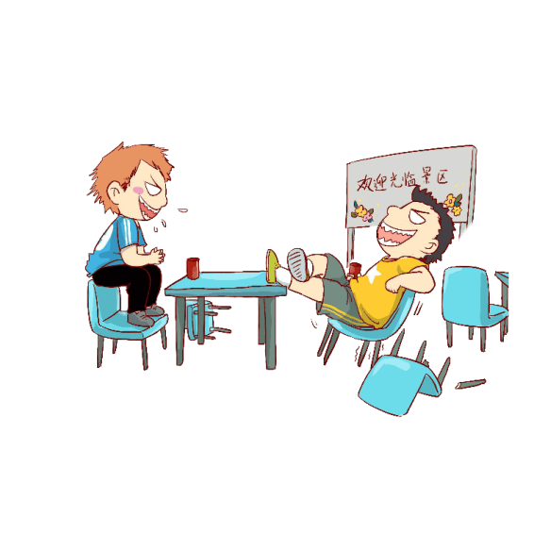
学生不文明行为
1、考试作弊；
6、随意吐痰，乱扔果皮纸屑；
2、在校园内抽烟、酗酒、聚众赌博；
7、课堂不文明，不尊重老师；
3、在教室等学习场所喧哗吵闹，影响他人学习
8、破坏校内公共设施、设备；
4、休息时间吵闹，影响他人休息；
9、在桌椅、图书和教室、宿舍墙上乱涂乱画；
5、给老师、同学起绰号；
10、买饭菜时随意插队。

Slide 22
肆
全体宣誓

Slide 23
我们宣誓：
向不文明现象宣战，
争做文明学生，创建文明校园！

Slide 24
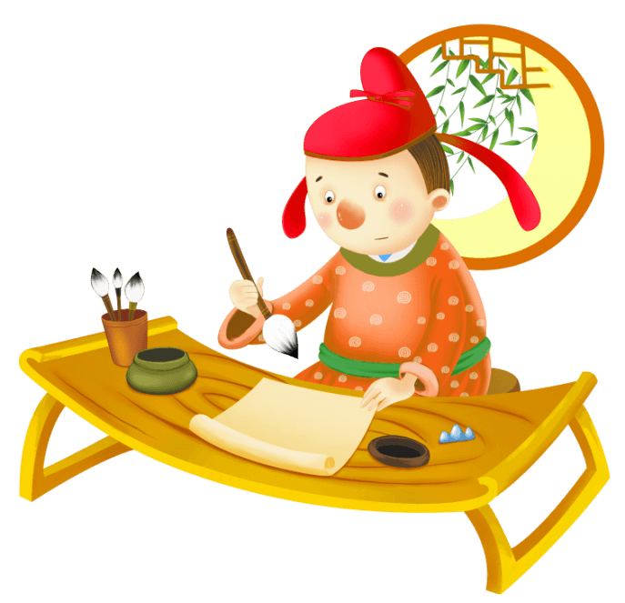
做文明的学生
①升降国旗肃立行礼
②语言文明，明礼诚信
③公共场合，轻声交谈，举止文雅，着装得体
④孝敬父母，尊敬师长
⑤乘车、购物不拥挤
⑥行车走路，遵守交通规则
⑦垃圾不乱扔，草坪不践踏
⑧爱护设施，节约资源
⑨社会交往热情、友好、大方
⑩情趣健康，远离游乐场所。

Slide 25
小
学
生
文明礼仪

Slide 26
更多精品PPT资源尽在—优品PPT！
www.ypppt.com
PPT模板下载：www.ypppt.com/moban/ 节日PPT模板：www.ypppt.com/jieri/
PPT背景图片：www.ypppt.com/beijing/ PPT图表下载：www.ypppt.com/tubiao/
PPT素材下载： www.ypppt.com/sucai/ PPT教程下载：www.ypppt.com/jiaocheng/
字体下载：www.ypppt.com/ziti/ 绘本故事PPT：www.ypppt.com/gushi/
PPT课件：www.ypppt.com/kejian/
Notes:
模板来自于 优品PPT https://www.ypppt.com/

